Slide 1

CENTRO DE BACHILLERATO TECNOLOGICO INDUSTRIAL Y DE SERVICIOS No. 83
SOPORTE Y MANTENIMIENTO DEL EQUIPO DE COMPUTO
MANTENIMIENTO CORRECTIVO
“PRINCIPALES FALLAS DE HARDWARE QUE SE PRECENTAN EN UN EQUIPO DE COMPUTO”
YULIZA CRUZ TOLENTINO
PATRICIA ALVARADO CALVA
MELISSA MEJIA CRUZ
ADILENE AGUILAR ROJO

Slide 2

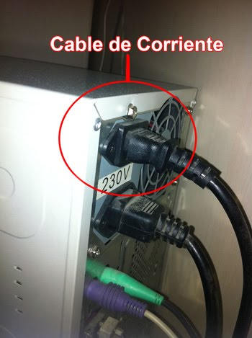
“LA PC NO ENCIENDE”
Si tu computadora no se enciende, lo más probable es que haya un problema con su conexión a la fuente de alimentación. Muchas veces, una computadora no se enciende a causa de algo tan simple como la activación de un protector contra picos de tensión o un interruptor de corte de energía general.
posible solucion:
verificar el funcionamiento de la fuente, cable power, luz de la lectora ydisquetera

Slide 3
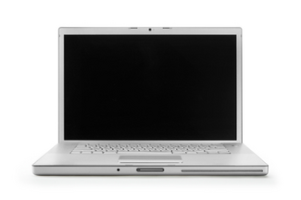
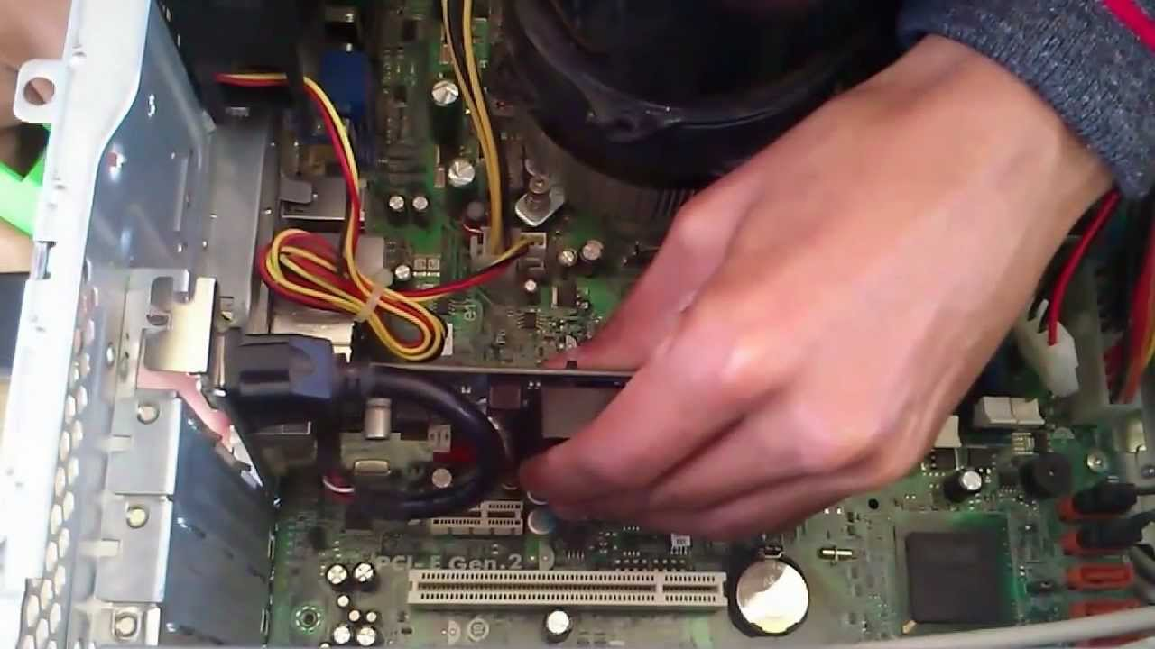
“LA PC ENCIENDE PERO NO TIENE IMAGEN”
El Monitor enciende pero no se ve nada en la pantalla y se escuchan una serie de Beeps.
Este error puede estar en la mala colocación de la tarjeta de video en la placa base.
solución:
Revisar que la tarjeta de video este bien colocada (quitarla y volverla a poner)

Slide 4
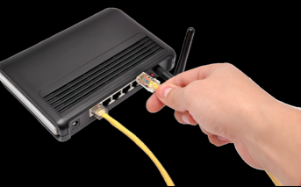
“EL MODEM NO LOGRA CONECTARSE A INTERNET O LO HACE Y A LOS MINUTOS SE DESCONECTA”
Los problemas de conexión a Internet se producen habitualmente por cables desconectados o enrutadores y módems que no funcionan correctamente

Slide 5
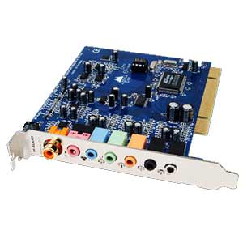

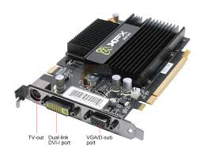
“ALGUNOS JUEGOS NO FUNCIONAN CON LA PLACA DE VIDEO INTEGRADA”
las placas integradas de tipo SIS ( el Sistema SIS es la aplicación al control de las heladas de radiación), no están preparadas para soportar juegos en 3D.
posible solución:
Es necesario agregar una placa de video con mejor performance.

Slide 6

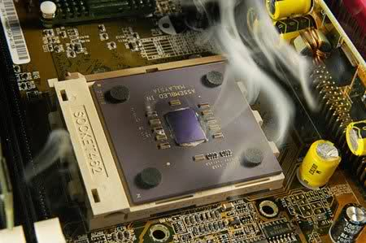
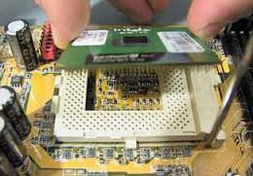
“PC NO PRENDE PERO PROCESADOR SE CALIENTA”
Puede deberse a una falla de la tarjeta madre, del zócalo o incluso a una mala colocación del microprocesador.
Solución: revisar que el componente no este dañado y colocado correctamente

